Slide 1
“Energías Renovables: Alternativa Energética en México, Legislación y Normatividad Ambiental”
Sustentante: Dante Abigail Piña Verdejo
Asesor del Tema: María Teresa de Jesús Rodríguez Salazar
UNIVERSIDAD NACIONAL AUTÓNOMA DE MÉXICO
FACULTAD DE QUÍMICA
DEPARTAMENTO DE QUÍMICA
ANALÍTICA, FACULTAD DE QUÍMICA, U.N.A.M.
Trabajo Monográfico de Actualización
QUE PARA OBTENER EL TÍTULO DE
INGENIERO QUÍMICO
PRESIDENTE: Profesor: Imelda Velázquez Montes
VOCAL: Profesor: Minerva Monroy Barreto
1er. SUPLENTE: Profesor: Gema Luz Andraca Ayala
2do. SUPLENTE: Profesor: Alejandra Mendoza Campos

Slide 2
Objetivo General
Contribuir con una perspectiva de la regulación aplicable a las energías renovables Solar Fotovoltaica y Geotérmica en la generación de energía eléctrica, exponiendo el marco regulatorio que México ha desarrollado para promover el aprovechamiento sustentable de estos recursos y presentar las estrategias regulatorias en materia ambiental que otros países están considerando para desarrollar y potenciar estas tecnologías.
¿Cómo crear esta perspectiva a nivel Nacional y Mundial?
Identificando los principales organismos ambientales gubernamentales en México y presentando el Orden Jurídico ambiental aplicable.
Presentando el marco regulatorio ambiental actual aplicable a la Energía Solar Fotovoltaica y Geotérmica en México para la generación de energía eléctrica.
Presentando el marco regulatorio ambiental actual aplicable de los dos países líderes en capacidad de generación de energía eléctrica con tecnologías Solar Fotovoltaica y Geotérmica.
Evaluando que tan sustentables han sido las estrategias y medidas regulatorias.

Slide 3
Introducción
Aprovechar Energía Desarrollo Sociedad
Medio Ambiente
Evolución tecnológica
Consumo
Positivo o negativo Directo o Indirecto Acumulativo
Sinérgico Residual Temporal o Permanente
Reversible o Irreversible Continuo o Periódico
(Secretaría del Medio Ambiente y Recursos Naturales [SEMARNAT], 2018)
Modificación
Impacto ambiental

Slide 4
Introducción
La energía eléctrica puede ser obtenida de diversas fuentes, las cuales pueden clasificarse en
Energías Renovables y No Renovables
Energías No Renovables
Son las fuentes de energía consideradas limitadas, dentro de esta clasificación se encuentra:
Energías Fósiles Energía Nuclear
Legislación y Normatividad Ambiental
Energías Renovable
Son aquellas cuya fuente reside en fenómenos de la naturaleza, procesos o materiales susceptibles a ser transformados en energía aprovechable por el ser humano y se regeneran naturalmente.
Se encuentran disponibles de forma continua o periódica,
(Ley de la Transición Energética [LTE], 2015)
Energía Eólica Energía Solar Energía Hidráulica Energía Geotérmica Energía Oceánica Bioenergéticos
Innovación tecnológica
Monitoreo del entorno
Conservación de los recursos
En el 2019, del consumo total de energía eléctrica en el Mundo, el 84 % provino de las Energías Fósiles. (British Petroleum [BP],2020)

Slide 5
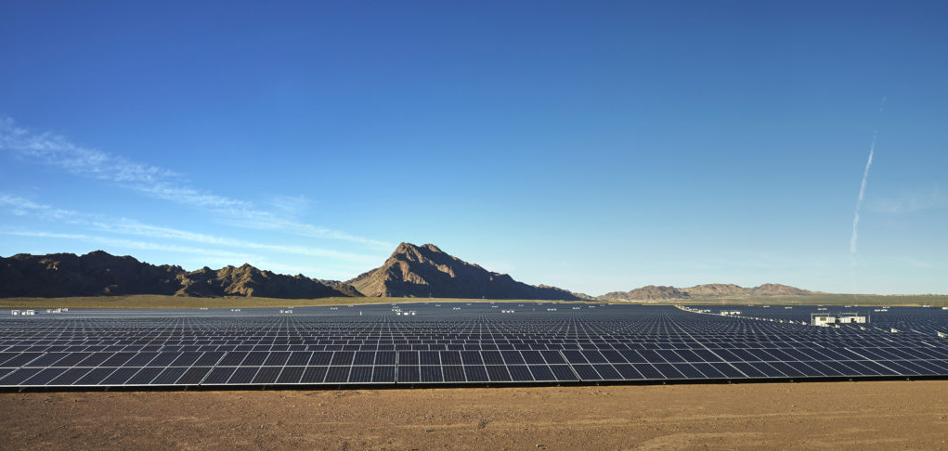
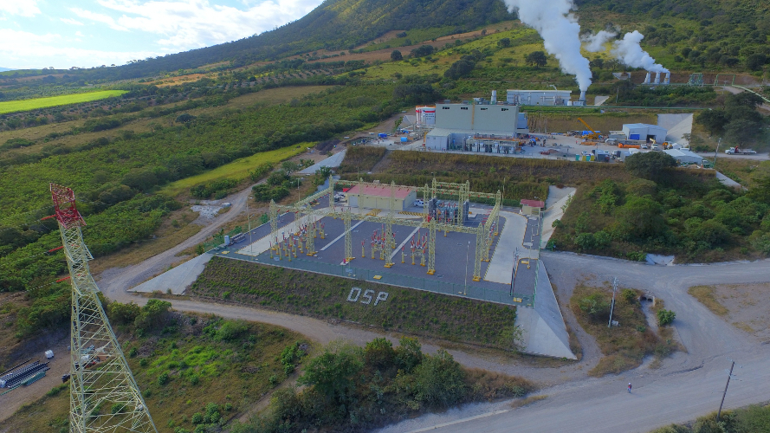
Introducción
Energía Solar Fotovoltaica : convierte la radiación solar en electricidad a través de celdas fotovoltaicas, los cuales mediante el intercambio de electrones entre dos capas, provocado por la incidencia de radiación solar en la celda, genera un flujo de electricidad.
Estas celdas son expuestas a la radiación solar en extensas superficies llamadas parques solares o fotovoltaicos.
(Sociedad Americana de Química, 2014)
Parque Solar Los Santos , Chihuahua , México
(pv-magazine-mexico.com,2020)
Energía Geotérmica: aprovechamiento del calor natural de recursos hidrotermales a los cuales se accede perforando pozos en la tierra.
Bombeando vapor o agua caliente a la superficie se alimenta una turbina generadora de energía eléctrica.
(U.S. Energy InformationAdministration [EIA], 2019)
(Energy and commerce,2021)
Planta Geotérmica Domo San Pedro , Nayarit , México

Slide 6
Introducción
Desarrollo de un proyecto de generación de energía eléctrica
Energía Geotérmica
Energía Solar Fotovoltaica
Construcción
Desplazamiento y reducción de biodiversidad nativa.
Alto consumo de agua y posible cambio en las propiedades.
Operación
Emisión de gases de efecto invernadero.
Generación de ruido.
Abandono
Generación de residuos.
Cambio en las propiedades del agua.
Subsidencia del terreno.
Emisión de Gases de Efecto invernadero.
Construcción
Desplazamiento y reducción de biodiversidad nativa.
Emisión de Gases de efecto invernadero
Operación
Contaminación visual.
Reducción en la filtración en el suelo, afectando la recarga de agua subterránea.
Abandono
Generación de residuos.
(Barbier, 2002) (Yilmazi y Kaptan, 2017) (Hernández, 2019)
[(Wang et al., 2020) (Paulillo et al, 2019)
(Navarrete, 2018) (Pascual, 2017) (Fisher y Lindemayer, 2000)
(Dhar et al., 2020) (Pasqualino et al., 2014) (Solarxcala, 2018)

Slide 7
Introducción
Energías Renovables a Nivel Mundial
Las energías renovables proporcionaron aproximadamente el 26 % de la generación de electricidad a nivel mundial para final del año 2019.
Tabla1. Principales Países generadores de electricidad por Energía Renovable
(REN21, 2020)

Slide 8
Introducción
Desarrollo de la Energía Solar Fotovoltaica en México y el Mundo
Estados con mayor potencial para el aprovechamiento de Energía Solar Fotovoltaica en México:
- Sonora
-Chihuahua
-Baja California Norte
-Coahuila
-Durango
En 2019 se encontraban en actividad 63 centrales/parques fotovoltaicos en México.
(Asociación Mexicana de Energía Solar [ASOLMEX] ,2019)
Adición de capacidad instalada a nivel mundial de 2009 a 2019.
(REN21, 2020)
Lugar | Estado | Número de centrales
1° | Chihuahua | 11
2° | Sonora | 10
3° | Durango | 7
4° | Guadalajara | 7
5° | Aguascalientes | 6
6° | Coahuila | 4

Slide 9
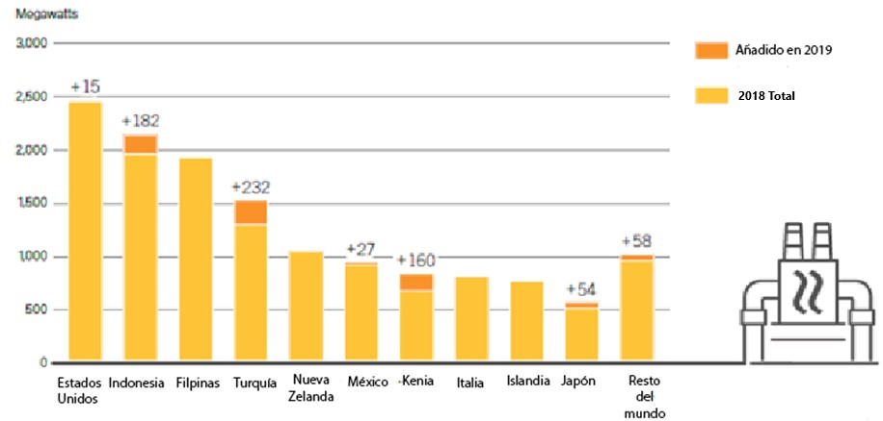
REN21, 2020).
Introducción
Desarrollo de la Energía Geotérmica en México y el Mundo
Desarrollo de la Energía Geotérmica en el resto del Mundo
Campos Geotérmicos en la República Mexicana
Cerro Prieto, Baja California
Domo San Pedro, Nayarit
Los Azufres, Michoacán
Los Humeros, Puebla
Las Tres Vírgenes, Baja California Sur
(Inventario Nacional de Energías Limpias [INEL], 2017).
En 2019 México agregó 27 Mega Watts de capacidad instalada en el estado de Michoacán en la planta de energía de los Azufres.
Adición de capacidad instalada de los principales países generadores en 2019.
(REN21, 2020)

Slide 10
Resultados
Estrategias de principales países generadores de energía eléctrica mediante celdas fotovoltaicas
1° Republica Popular de China
- Ministerio de Ecología y Medio Ambiente (MME).
- Líder en producción celdas fotovoltaicas a nivel mundial.
- Reducción de costos en el desarrollo de parques fotovoltaicos.
- Alta inversión en el desarrollo de Energías Renovables.
(Zhu et al. 2020) (Urban et al. 2016) (MEE, 2020).
-No cuentan con regulación especifica aplicable.
- Regulada mediante Leyes Generales que fomentan la conservación del ambiente y el desarrollo de energías renovables.
- Evaluaciones de Impacto Ambiental.
- Monitoreo de capacidad instalada.
2° Estados Unidos de América
- Agencia de Protección Ambiental (EPA).
- Programa de desarrollo tecnológico.
- Acuerdos de compra de Energía Solar.
- Mapeo de zonas con mayor potencial de desarrollo.
- Incentivos fiscales.
(EPA,2019) (Energy Policy Act,2005)

Slide 11
Resultados
Estrategias de principales países generadores de energía eléctrica mediante geotermia
1° Estados Unidos de América
- Agencia de Protección Ambiental (EPA).
- Oficina de Administración de Tierras como principal administrador gubernamental de sitios geotérmicos.
- Guía de tecnologías geotérmicas.
- Investigaciones gubernamentales sobre impacto ambiental.
- Mapeo de zonas con mayor potencial de desarrollo.
- Código Estadounidense sobre Recursos Geotérmicos.
- Incentivos fiscales.
- Estatutos locales (California). (EPA, 2016) (EPA, 2017).
- Regulada mediante Leyes Generales que fomentan la conservación del ambiente y el desarrollo de energías renovables.
- Evaluaciones de Impacto Ambiental.
- Monitoreo de capacidad instalada.
2° Republica de Indonesia
- Objetivos específicos de crecimiento en energía geotérmica.
- Inversión en el desarrollo de plantas geotérmicas.
- Ley sobre Geotermia permite desarrollar proyectos en cualquier zona.
(Pambudi ,2018) (Wolrd Bank, 2019)

Slide 12
Resultados
Legislación y Normatividad
Energía
Medio Ambiente
Organismos Gubernamentales Mexicanos Sector Energético
Organismos Gubernamentales Mexicanos en Materia Ambiental

Slide 13
Resultados
Figura 20. Marco Regulatorio de las Energías Renovables Geotérmica y Solar Fotovoltaica.
Ley General del Equilibrio Ecológico y la Protección al Ambiente (LGEEPA, 2018)
Preservación y restauración del medio ambiente.
Promover el desarrollo sustentable.
Procurar la protección y preservación del ambiente.
Evaluaciones de impacto ambiental mediante:
Descripción general del proyecto.
Vinculación con los ordenamientos jurídicos aplicables en materia ambiental.
Descripción del sistema ambiental.
Identificación, descripción y señalamiento de la problemática ambiental.
Identificación, descripción y evaluación de los impactos ambientales.
Medidas preventivas y de mitigación de los impactos ambientales.
Pronósticos ambientales y, en su caso, evaluación de alternativas.
I) Identificación de los instrumentos metodológicos y elementos técnicos que sustentan la información señalada en los incisos anteriores.
Auditorias ambientales
Marco Regulatorio de las Energías Renovables Geotérmica y Solar Fotovoltaica

Slide 14
Establece como principal representante en materia ambiental a la SEMARNAT.
Resultados
Regular la planeación y el control del Sistema Eléctrico Nacional.
Implementación de acciones que promuevan el uso de energías renovables. (p.e: Certificados de energía Limpia).
Prever el incremento gradual de la participación de energías con bajas emisiones en la Industria Eléctrica con el objetivo de reducir el uso de energías altamente contaminantes.
Desarrollo de la industria hacia un futuro sustentable
Ley de la Industria Eléctrica (LIE, 2014)
Ley de Transición energética (LTE, 2015)

Slide 15
Resultados
Preservación y conservación del ambiente
Ley General de Cambio Climático (LGCC, 2018)
Ley General de Desarrollo Forestal Sustentable (LGDFS, 2020)
Ley General para la Prevención y Gestión Integral de los Residuos (LGPGIR, 2018)
Ley de los Órganos Reguladores Coordinados en Materia Energética (LORCME, 2014)
Satisfacer el derecho a un medio ambiente sano.
Gobierno Federal y Local son responsables de generar políticas publicas para la mitigación de emisiones que contribuyan al efecto invernadero.
Promoción a la transición hacia una economía competitiva, sustentable y de bajas emisiones de carbono.
Conservación, protección, restauración, producción, ordenación, cultivo, manejo y aprovechamiento de los ecosistemas forestales del país y sus recursos.
Generar programas de gestión de residuos, así como el manejo que estos deben de tener, la categorización e inspecciones rutinarias para verificar el correcto manejo de los residuos generados.
Establece como principal representante en materia ambiental a la SEMARNAT.
Las Norma Oficiales Mexicanas son el instrumento regulatorio que indicará cuando una emisión es considerada dañina, mientras que no se rebasen los límites permisibles establecidos, no se considerará un daño ambiental.

Slide 16
Resultados
Regulación Ambiental para la Energía Solar Fotovoltaica y Geotérmica en México
 | Agua | Suelo | Aire | Residuos | Biodiversidad
Ley General del Equilibrio Ecológico y la Protección al Medio Ambiente y Reglamento de la de la LGEEPA en materia de evaluación del impacto ambiental. | * | * | * | * | *
Ley General de Cambio Climático. | * | * | * | * | *
Ley General de Desarrollo Forestal Sustentable. |  | * |  |  | *
Ley General para la Prevención y Gestión Integral de los Residuos. | * | * | * | *
NOM-021-SEMARNAT-2000: Especificaciones de fertilidad, salinidad y clasificación de suelos. |  | * |  |  | *
NOM-041-SEMARNAT-2015: Límites máximos permisibles de emisión de gases contaminantes provenientes del escape de los vehículos automotores en circulación que usan gasolina como combustible. |  |  | * | *
NOM-052-SEMARNAT-2005: Establece las características, el procedimiento de identificación, clasificación y los listados de los residuos peligrosos. |  |  |  | *
NOM-054-SEMARNAT-1993. Que establece el procedimiento para determinar la incompatibilidad entre dos o más residuos considerados como peligrosos por la Norma Oficial Mexicana NOM-052-ECOL-1993. |  |  |  | *
NOM-059-SEMARNAT-2010. Protección ambiental-Especies nativas de México de flora y fauna silvestres-Categorías de riesgo y especificaciones para su inclusión, exclusión o cambio-Lista de especies en riesgo |  |  |  |  | *
NOM-081-SEMARNAT-1994: Establece los límites máximos permisibles de emisión de ruido de las fuentes fijas y su método de medición. |  |  | *
NOM-161-SEMARNAT-2011. Que establece los criterios para clasificar a los Residuos de Manejo Especial y determinar cuáles están sujetos a Plan de Manejo; el listado de los mismos, el procedimiento para la inclusión o exclusión a dicho listado; así como los elementos y procedimientos para la formulación de los planes de manejo. |  |  |  | *

Slide 17
Resultados
Regulación Ambiental adicional para la Energía Geotérmica en México
 | Agua | Suelo | Aire | Residuos | Biodiversidad
NOM-001-SEMARNAT-1996 y NOM-002-SEMARNAT-1996: Límites máximos permisibles de contaminantes en las descargas de aguas residuales en aguas y bienes nacionales así como sistemas de alcantarillado urbano o municipal. | * |  |  | *
NOM-004-CONAGUA-1996: Requisitos para la protección de acuíferos durante el mantenimiento y rehabilitación de pozos de extracción de agua y para el cierre de pozos en general. | * |  |  | *
NOM-150-SEMARNAT-2017: Especificaciones técnicas de protección ambiental que deben observarse en las actividades de construcción y evaluación preliminar de pozos geotérmicos para exploración, ubicados en zonas agrícolas, ganaderas y eriales, fuera de áreas naturales protegidas y terrenos forestales. | * | * | * | * | *
Recursos complementarios a la regulación de Energías Renovables Geotérmica y Solar Fotovoltaica
 | Medio ambiente | Económico y de proyectos
Ley de Órganos Reguladores de Energía |  | *
Ley de Impuesto sobre la Renta |  | *
Ley de la Transición Energética |  | *
Ley de la Industria Eléctrica |  | *
Ley de Energía Geotérmica | * | *
Plan Nacional de Desarrollo |  | *
Reporte de Avance en Energías Limpias |  | *
Opción de Generación Independiente |  | *
Certificados de Energías Limpias |  | *
Evaluaciones obligatorias de Impacto Ambiental | * | *
NOM-150-SEMARNAT-2017: Establece las especificaciones técnicas de protección ambiental que deben observarse en las actividades de construcción y evaluación preliminar de pozos geotérmicos | *

Slide 18
Resultados
Comparación de estrategias regulatorias sobre la energía Solar Fotovoltaica
Estados Unidos de América
Recurso regulatorio aplicable | México | Estados Unidos de América | República popular de China
Regulación ambiental general | * | * | *
Regulación ambiental en Agua | * | * | *
Regulación ambiental en Suelo | * | * | *
Regulación ambiental en Aire | * | * | *
Regulación en biodiversidad | * | * | *
Regulación en Residuos | * | * | *
Regulación general ambiental
Investigación
Incentivos financieros
Divulgación
Republica Popular de China
Producción de celdas fotovoltaicas
Desarrollo de proyectos
Evaluaciones de impacto ambiental | * | * | *
Regulación específica en Energía Solar Fotovoltaica
Incentivos Fiscales | * | * | *
+ Incentivos fiscales
Objetivos establecidos
Enfoque gubernamental en crecimiento
-No se cuenta con regulación especifica aplicable.
-Mismas consideraciones y regulaciones generales ambientales.

Slide 19
Resultados
Comparación de estrategias regulatorias sobre la energía Geotérmica
Estados Unidos de América
Recurso regulatorio aplicable | México | Estados Unidos de América | República de Indonesia
Regulación ambiental general | * | * | *
Regulación ambiental en Agua | * | * | *
Regulación ambiental en Suelo | * | * | *
Regulación ambiental en Aire | * | * | *
Regulación en biodiversidad | * | * | *
Regulación en Residuos | * | * | *
Evaluaciones de impacto ambiental | * | * | *
Organismo gubernamental dedicado
60 años de producción
Estatutos ambientales específicos
Investigación y desarrollo
Incentivos financieros
Republica de Indonesia
Regulación específica en Energía Geotérmica | * | * | *
Incentivos Fiscales | * | * | *
Posición geográfica privilegiada
Permisible en zonas de conservación
Objetivos establecidos
Crecimiento acelerado
Apoyos económicos nacionales e internacionales
México
Ley de Energía Geotérmica (LEG, 2014).
NOM-150-SEMARNAT-2017.

Slide 20
Conclusiones
Existen regulaciones generales que fomentan el desarrollo sustentable de las actividades relacionadas a la generación de energía eléctrica.
Es monitoreado el crecimiento de las energías renovables a nivel mundial y su participación en el sector energético aumenta año con año.
La energía geotérmica se encuentra tecnológica y regulatoriamente más desarrollada que la energía solar fotovoltaica.
El marco regulatorio ambiental de cada nación no es indicador de un constante desarrollo de energías renovables.
En el futuro, con mayores sitios en operación será necesario contar con regulaciones más especificas.
La creación de normativa y legislación parte del sector económico y de proyectos, para posteriormente pasar a las cuestiones ambientales.
La sustentabilidad de las energías geotérmica y solar fotovoltaica no son el principal motivo para su desarrollo.

Slide 21
Referencias
ASOLMEX, (2019). Asociación Mexicana de Energía Solar Centrales solares en Operación Comercial. Recuperado el 11 de marzo de 2020 de: https://www.asolmex.org/es/centrales
Barbier, E., (2002). Geothermal energy technology and current status: an overview. Renewable and Sustainable Energy Reviews, 6, 1-2, 3-65.
Dhar, A., Naeth, M., Jennings, P., El-Din, M. (2020). Perspectives on environmental impacts and a land reclamation strategy for solar and wind energy systems. Science of the total environment. 718, 134602. DOI: 10.1016/j.scitotenv.2019.134602
EIA., (2019). United States Environmental Protection Agency. Geothermalexplained, Geothermal power plants. Recuperado el 27 de mayo de 2020 de:https://www.eia.gov/energyexplained/geothermal/geothermal-power-plants.php
Energy and commerce, (2021). Central Geotérmica Nayarit: vanguardia digital. Recuperado el 24 de Junio de 2021 de: energyandcommerce.com.mx/central-geotermica-nayarit
EPA, (2016). United States Environmental Protection Agency. Geothermal Heating and Cooling Technologies. Recuperado el 22 de noviembre de 2020 de: https://www.epa.gov/rhc/geothermal-heating-and-cooling-technologies
EPA, (2017b). United States Environmental Protection Agency. National Maps of Geothermal Potential. Recuperado el 22 noviembre de 2020 de: https://19january2017snapshot.epa.gov/re-powering/national-maps-geothermalpotential_.html
EPA, (2019). United States Environmental Protection Agency. State Renewable Energy Resources. Recuperado el 04 de diciembre de 2020 de : https://www.epa.gov/statelocalenergy/state-renewable-energy-resources
Fisher, J. y Lindenmayer, D. (2000). An assessment of the published results of animal relocations. Biological Conservation, 96, 1-11.
Hernández, D., (2019). Análisis de ciclo de vida de una planta geotérmica en México. . Tesis que para optar por el grado de Maestro en Ingeniería, Programa de Maestría y Doctorado en Ingeniería, Universidad Nacional Autónoma de México, Ingeniería en Energía – Energía y Medio Ambiente
INEL, (2017). Inventario Nacional de Energías Limpias. SENER Gobierno de México, Recuperado el 29 de noviembre de 2020 de: https://dgel.energia.gob.mx/inel/mapa.html?lang=es
LGDSF, (2020). Ley de Desarrollo Forestal Sustentable. H. Congreso de la Unión de los Estados Unidos Mexicanos. Ultima reforma publicada en el Diario Oficial de la Federación 13 de abril de 2020. México.
LGEEPA, (2018). Ley General del Equilibrio Ecológico y la Protección al Ambiente.H. Congreso de la Unión de los Estados Unidos Mexicanos. Ultima reforma publicada en el Diario Oficial de la Federación 05 de julio de 2018. México.

Slide 22
Referencias
LGPGIR, (2018). Ley General para la Prevención y Gestión Integral de los Residuos. H. Congreso de la Unión de los Estados Unidos Mexicanos. Ultima reforma publicada en el Diario Oficial de la Federación 19 de enero de 2018. México.
LIE, (2014). Ley de la Industria Eléctrica. H. Congreso de la Unión de los Estados Unidos Mexicanos. Última Reforma Publicada en el Diario Oficial de la Federación 06 de Noviembre de 2020. México.
LORCME, (2014). Ley de Órganos Reguladores Coordinados en Materia Energética. H. Congreso de la Unión de los Estados Unidos Mexicanos. Ultima reforma publicada en el Diario Oficial de la Federación 11 de agosto de 2014. México.
LTE, (2015). Ley de Transición Energética. H. Congreso de la Unión de los Estados Unidos Mexicanos. Nueva Ley publicada en el Diario Oficial de la Federación el 24 de diciembre de 2015. México.
MEE, (2020). Ministry of Ecology and Environment. Mandates. Recuperado el 12 noviembre de 2020 de: http://english.mee.gov.cn/About_MEE/Mandates/
Navarrete, K. (2018). La energía solar fotovoltaica como alternativa de mitigación del cambio climático y sus impactos en el ambiente. Tesis que para obtener el Títulode Ingeniera Civil, Facultad de Ingeniería, Universidad Nacional Autónoma de México.
Pascual, B. (2017). Estudio de impacto ambiental de una planta solar fotovoltaica de 100KW en el término Municipal de losa del obispo, Valencia. Trabajo de Fin de Grado, Universidad Politécnica de Valencia, Escuela Técnica Superior de Ingenieros de Caminos, Canales y Puertos.
Pasqualino, J., Cabrera, C. y Chamorro, M. (2014). Los impactos ambientales de la implementación de las energías eólica y solar en el Caribe Colombiano. Prospectiva, 13, 1, 68-75. DOI: 10.15665/rp.v13i1.361
Pambudi, N., (2018). Geothermal power generation in Indonesia, a country within the ring of fire: Current status, future development and policy. Renewable and Sustainable Energy Reviews, 81, 2893–2901. DOI: 10.1016/j.rser.2017.06.096
Paulillo, A., Cotton, L., Law, R., Striolo, A., Letteri, P., (2019). Geothermal energy in the UK: The life-cycle environmental impacts of electricity production from the United Downs Deep Geothermal Power project, Journal of Cleaner Production, 249 ,119410. DOI: 10.1016/j.jclepro.2019.119410
pv-magazine, (2020). Los Santos Solar II. Recuperado el 24 de Junio de 2021 de: https://www.pv-magazine-mexico.com/2020/01/09/los-santos-solar-ii/
REN21, (2020). Renewable Energy Policy Network for the 21st Century. Renewables 2020 Global Status Report.
SEMARNAT, (2018). Secretaría de Medio Ambiente y Recursos Naturales. Impacto ambiental y tipos de Impacto ambiental. Recuperado el 09 de agosto 2020 de: https://www.gob.mx/semarnat/acciones-y-programas/definicion-y-objetivo-de-la-evaluacion-del-impacto-ambiental

Slide 23
Referencias
Sociedad Americana de Química, 2014. American Chemical Society. How a solar cell Works. Recuperado el 11 de enero de 2021 de :https://www.acs.org/content/acs/en/education/resources/highschool/chemmatters/past issues/archive-2013-2014/how-a-solar-cellworks. html#:~:text=A%20solar%20cell%20is%20made,energy%20level%20than%20does%20silicon.
Solarxcala, (2018). Manifestación de Impacto Ambiental, Modalidad Regional para el Proyecto: Parque Solar Nueva Xcala. Recuperado el 29 de noviembre de 2020 de: https://www.solarxcala.com/pdf/manifestacion-xcala.pdf
Urban, F., Geall S. y Wang, Y. (2016). Solar PV and solar water heaters in China: Different pathways to low carbon energy. Renewable and Sustainable Energy Reviews, 64 ,531- 542. DOI: 10.1016/j.rser.2016.06.023
Wang, Y., Liu, Y. Dou, J., Li M. y Zeng, M., (2020). Geothermal energy in China: Status, challenges, and policy recommendations. Utilities Policy. 64, 101020. 1,2. DOI: 10.1016/j.jup.2020.101020
World Bank, (2019). Rapid environmental and social assessment of geothermal development in conservation forest areas in Indonesia. Agosto 2019. Indonesia.
Yilmazi, E. y Kptan, A., (2017). Environmental impact of geothermal power plants in Aydın,Turkey. E3S Web of Conferences, 19, 02028, 1-7. DOI:10.1051/e3sconf/20171902028
Zhu, L.,Xu, Y. y Pan, Y., (2019). Enabled comparative advantage strategy in China’s solar PV development. Energy Policy, 133, 110880. DOI:10.1016/j.enpol.2019.110880

Slide 24
Actualización Informe de PROSEDEN 2020-2034
Para octubre de 2020, la SENER registro una participación del 25.48 % de energías limpias en la generación total de electricidad del país. Del cual 20.67 % corresponde a energías renovables
Ley de la Transición Energética (2015) establece como objetivos una participación mínima de energías limpias en la generación de energía eléctrica del 25 % para el 2018, del 30 % para 2021 y del 35 % para 2024.

Slide 25
Energías Limpias

